Slide 1
ФОРМАЛІЗАЦІЯ ТА АЛГОРИТМІЗАЦІЯ МЕДИЧНИХ ЗАДАЧ
Лекція 4

Slide 2
Поняття формалізації процесів
Формалізація — подання інформації про об’єкт, процес, явище в формалізованому вигляді. В результаті аналізу задачі визначається специфіка даних, вводиться система умовних позначень, встановлюється приналежність її до одного з класів задач (наприклад, математичні, фізичні, медичні тощо).
Формалізована медико-біологічна задача повинна бути алгоритмізованою. Під алгоритмізацією розуміють метод опису систем або процесів шляхом створення алгоритмів їх функціонування.
Тобто алгоритм — це правило, що вказує дії, в результаті виконання яких отримуємо бажаний результат. Таку послідовність дій називають алгоритмічним процесом, а кожну дію – його кроком. Етап алгоритмізації в загальному випадку настає лише тоді, коли зрозуміла постановка задачі, коли існує чітка формальна модель, в рамках якої буде, власне, відбуватися розв’язання задачі
Процес підготовки задачі передбачає:
постановку задачі — визначення її змісту та вихідних даних;
розробку алгоритму розв’язання — вибір методу розв’язування та опис послідовності дій;
представлення алгоритму розв’язання — побудова структурної схеми алгоритму.
Алгоритм — упорядкований скінчений набір чітко визначених правил для розв’язування задач за скінченну кількість кроків.

Slide 3
Джерела виникнення алгоритмів

Slide 4
Властивості алгоритмів

Slide 5
Графічний спосіб подачі алгоритму

Slide 6
Приклад
Побудувати структурну схему алгоритму для призначення серцевого препарату Корглікону залежно від віку пацієнта:
до 2 років — не призначається;
2-6 років — по 0,1-0,5 мг;
6-12 років — по 0,5-0,75 мг;
12 років і старше — по 0,75-1 мг.

Slide 7
ОСНОВИ УНІФІКОВАНОЇ МОВИ МОДЕЛЮВАННЯ UML
Основними характеристиками об’єктно орієнтованої мови моделювання UML є:
організація взаємодії замовника і розробника (груп розробників) ІС шляхом побудови репрезентативних візуальних моделей;
спеціалізація базових позначень для конкретної предметної області.\
Для підтримки моделювання різних етапів життєвого циклу ІС мова UML пропонує цілу сукупність діаграм.
У нотації мови UML визначені наступні види канонічних діаграм:
варіантів використання (use case diagram);
класів (class diagram);
кооперації (collaboration diagram);
послідовності (sequence diagram);
станів (statechart diagram);
діяльності (activity diagram);
компонентів (component diagram);
розгортки (deployment diagram);

Slide 8
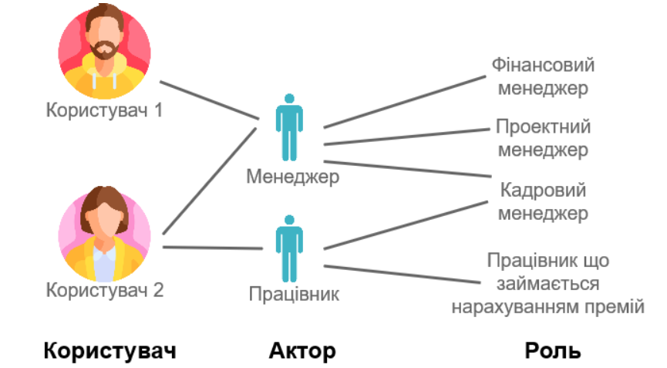
Поняття актора і користувач:
актор — це поняття, що представляє клас користувачів (узагальнення групи користувачів), а не конкретного користувача, та може поєднувати в собі декілька ролей. Наприклад актор — працівник компанії може мати ролі інженер, менеджер, директор;
користувач — це тип актора або його конкретна реалізація. Декілька користувачів можуть грати одну роль, тобто бути одним актором. Наприклад Іван та Роман — студенти. Також один користувач може належати до різних акторів, тобто виконувати різні ролі. Наприклад, в системі університету актор може бути викладачем в одному випадку, і науковим керівником в іншому.

Slide 9
Створення діаграми варіантів використання.

Slide 10
Діаграма діяльності

Slide 11
Діаграма послідовності

